Slide 1


НЮРНБЕРГСКИЙ
ПРОЦЕСС
— Помните уроки истории, господа! Не забывайте Нюрнберг!
А.И. Полторак

Slide 2
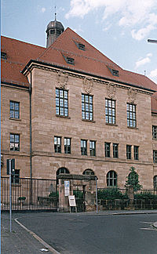
Нюрнбергский процесс проходил с 10 часов утра 20 ноября 1945 по 1 октября 1946 года в Международном военном трибунале в Нюрнберге (Германия).
Что означает слово «трибунал»?
Что такое международный военный трибунал?

Slide 3
ОБВИНЯЕМЫЕ
1.Герман Вильгельм Геринг, рейхсмаршал, главнокомандующий военно-воздушными силами Германии
2. Рудольф Гесс, заместитель Гитлера по руководству нацистской партией.
3. Иоахим фон Риббентроп, министр иностранных дел нацистской Германии.
4. Роберт Лей, глава Трудового фронта
5. Вильгельм Кейтель, начальник штаба Верховного главнокомандования вооруженными силами Германии.
6. Эрнст Кальтенбруннер, руководитель РСХА.
7. Альфред Розенберг, один из главных идеологов нацизма, рейхсминистр по делам Восточных территорий.
8. Ганс Франк, глава окуппированных польских земель.
9. Вильгельм Фрик, министр внутренних дел Рейха.
10. Юлиус Штрейхер, гауляйтер, главный редактор антисемитской газеты "Штурмовик».
11. Яльмар Шахт, имперский министр экономики перед войной.
12. Вальтер Функ, министр экономики после Шахта.
13. Густав Крупп фон Болен унд, глава концерна "Фридрих Крупп".
14. Карл Дениц, адмирал флота Третьего Рейха.
15. Эрих Редер, главнокомандующий ВМФ.
16. Бальдур фон Ширах, глава Гитлерюгенда, гауляйтер Вены.
17. Фриц Заукель, руководитель принудительными депортациями в рейх рабочей силы с оккупированных территорий.
18. Альфред Йодль, начальник штаба оперативного руководства ОКВ
19. Франц фон Папен, канцлер Германии до Гитлера, затем посол в Австрии и Турции.
20. Артур Зейсс-Инкварт, канцлер Австрии, затем имперский комиссар окупированной Голландии.
21. Альберт Шпеер, имперский министр вооружений.
22. Константин фон Нейрат, в первые годы правления Гитлера министр иностранных дел, затем наместник в протекторате Богемии и Моравии.
23. Ганс Фриче, руководитель отдела печати и радиовещания в министерстве пропаганды.
24. Мартин Бортман, глава партийной канцелярии, обвинялся заочно.

Slide 4
СУТЬ ОБВИНЕНИЯ.
Можно выделить 4 группы преступлений:
1. Планы нацисткой партии
2. Преступления против мира
3. Военный преступления
4. Преступления против человечности

Slide 5
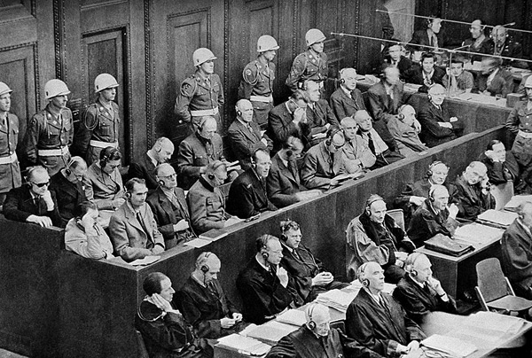
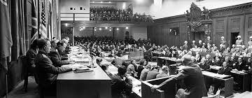
СУД.
В состав трибунала вошли судьи - представители от четырех государств-учредителей:
- СССР
- США
- Великобритания
- Франция
Каждая из 4-х стран направила на процесс своих главных обвинителей, их заместителей и помощников.
- процесс длился 10 месяцев;
- всего 216 судебных заседаний.

Slide 6
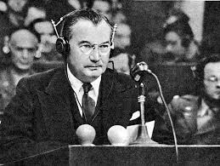
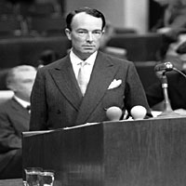
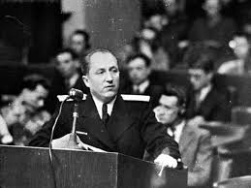
ГЛАВНЫЕ ОБВИНИТЕЛИ.
Роберт Джексон (США)
Уильям Хартли Шоукросс
(Великобритания)
Роман Андреевич Руденко
(СССР)

Slide 7
ВЕРДИКТ СУДА.
По итогу процесса к смертной казни через повешение приговорены 12 человек (Геринг, Риббентроп, Кейтель, Кальтенбруннер, Розенберг, Франк, Фрик, Штрейхер, Заукель, Зейсс-Инкварт, Борман (заочно), Йодль (был посмертно оправдан при пересмотре дела мюнхенским судом в 1953 году))
- к пожизненному заключению - 3 человека (Гесс, Функ, Редер)
- к 20 годам тюремного заключения - 2 человека (Ширах, Шпеер)
- к 15 годам тюремного заключения - 1 человек (Нейрат)
- к 10 годам тюремного заключения - 1 человек (Дениц)

Slide 8
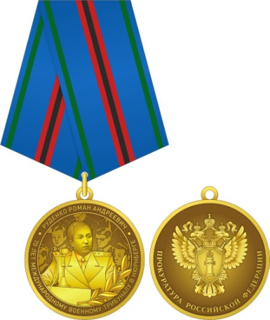
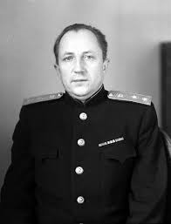
Роман Андреевич Руденко
(1907 - 1981)
- на момент окончания Второй Мировой войны являлся государственным советником юстиции 2-го класса, Прокурором Украинской ССР. Именно ему было поручено Сталиным И.В. быть главным обвинителем от СССР на Нюрнбергском процессе.
Приказом Генерального прокурора РФ от 05.03.2015 № 102 в связи 70-летним юбилеем Международного Военного Трибунала в Нюрнберге учреждена награда прокуратуры России- «Медаль Руденко».
На лицевой стороне медали изображен прокурор СССР Руденко Роман Андреевич, более пятидесяти лет своей жизни отдавший служению закону.

Slide 9
СПАСИБО ЗА ВНИМАНИЕ!
http://vk.com/younglawyers35

